Slide 1
SE2018春
G12-Bubibura!跑酷游戏
组长：汪诗怡
组员：马易安 王淑慧
指导老师：杨枨

Slide 2
目录
引言
List
作业提交
程序清单
代码规范
单元测试
详细设计
测试计划
组员绩效考评

Slide 3
01
引言

Slide 4
引言
2012年一款名为《神庙逃亡》的游戏进入中国大陆，跑酷游戏迅速进入人们视野，成为近年来最热门的手游类型之一。跑酷游戏源于跑酷运动，带给玩家极限的刺激体验和成就感，挑战性十足; 在跑酷游戏中，上手是容易的，但随着你技能的提高，游戏的难度也逐渐提供，以保证你自始至终需要全情投入。
碎片化时间的合理利用。跑酷游戏以休闲娱乐为主，每次游戏花费时间较少，稍有空余便可以玩。从用户使用移动设备玩游戏的类型上看，比较轻度的跑酷休闲类游戏依然是主要游戏类型，其用户占比均超过了60%；从产品针对的用户群体来说，跑酷游戏主要针对大量使用时间碎片化、付费能力较低的用户；游戏类型的多元化发展有利于满足不同用户群体的不同诉求，同时促进了游戏玩法的差异化发展和创新，进而对行业的健康发展和良性竞争也起到了积极意义。

Slide 5
02
作业提交

Slide 6
Github网址：
https://github.com/wvenasse/SE2019--Bubibura

Slide 7
03
程序清单

Slide 8
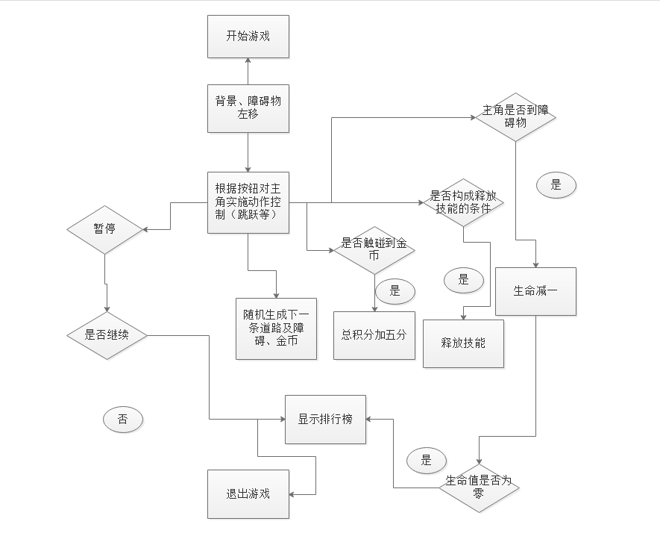
项目名称：
Bubibura！跑酷游戏
程序清单
Code List
游戏功能：

Slide 9
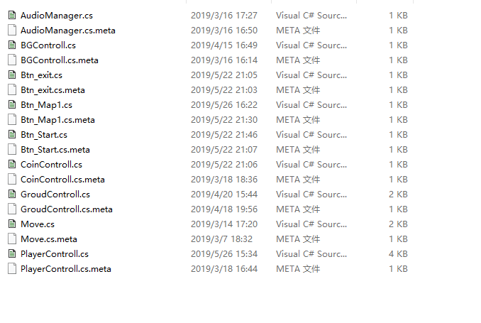
程序清单
项目名称：
Bubibura！跑酷游戏
Code List
程序清单：

Slide 10
04
代码规范

Slide 11
总体设计文件是否提供了HIPO图说明，描述了系统的模块结构？给出主要的业务流图？
代码规范
HIPO图

Slide 12
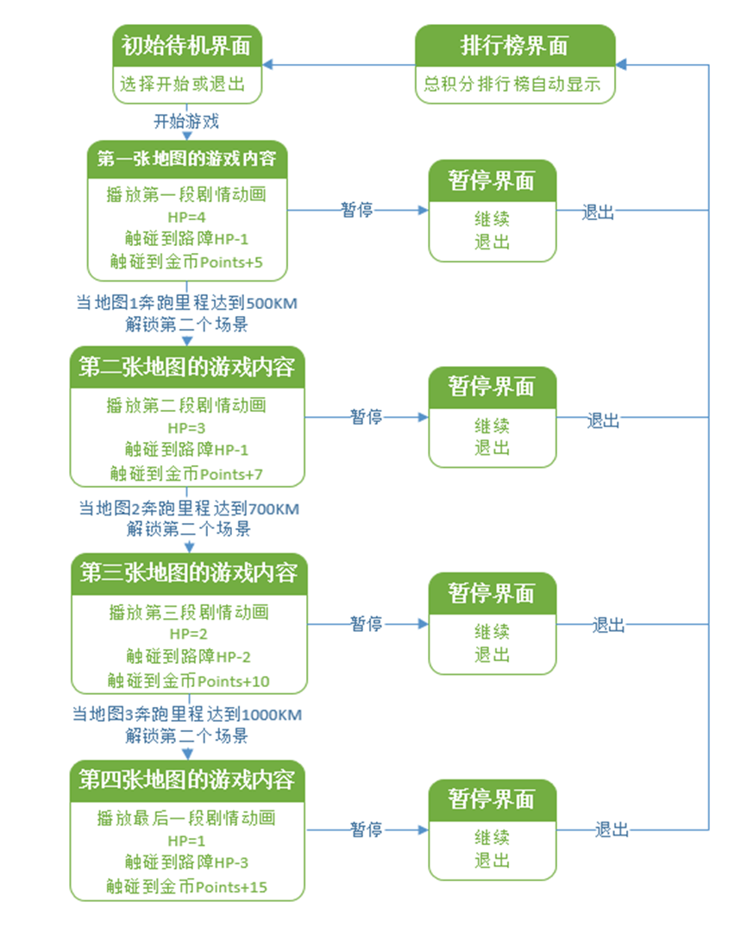
总体设计文件是否提供了HIPO图说明，描述了系统的模块结构？给出主要的业务流图？
代码规范
业务流图

Slide 13
05
单元测试

Slide 14
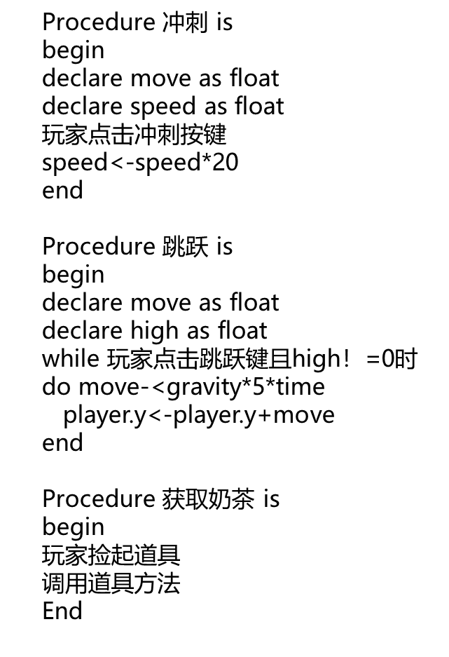
项目名称：
Bubibura！跑酷游戏
游戏设置代码：
procedure 游戏设置 is
begin
玩家输入
switch(input)
case 1(音量调整）
调用音乐控制方法
case 2（帮助菜单）
显示帮助文本
case 3（退出游戏）
结束整个程序
procedure 音乐控制 is begin
玩家输入
declear musicvoice as float
if 增大音量 then
musicvoice<-musicvoice+1
else if 减小音量 then
musicvoice<-musicvoice-1
endif
while 用户点击开/关音乐按钮切音乐正在播放
do music.stop
while 用户点击开/关音乐按钮切音乐未在播放
do music.play
end
程序清单
Code List
跳跃功能代码：

Slide 15
06
详细设计

Slide 16
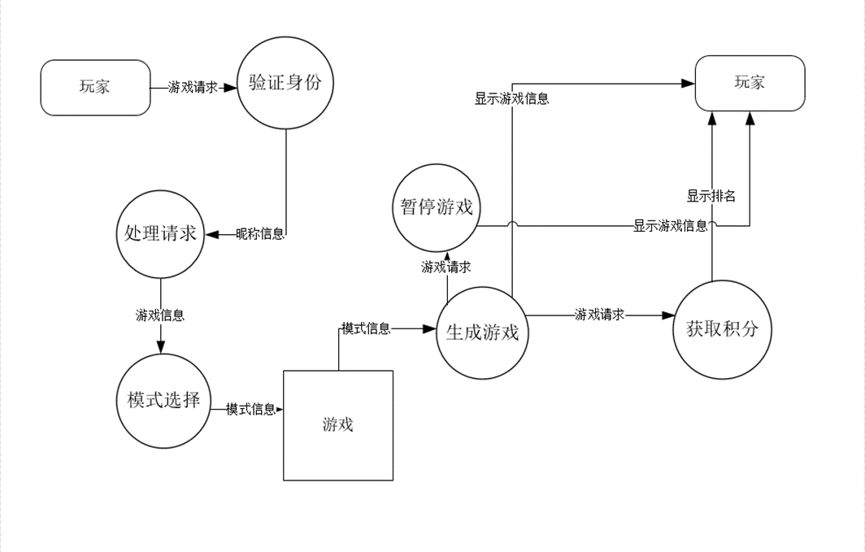
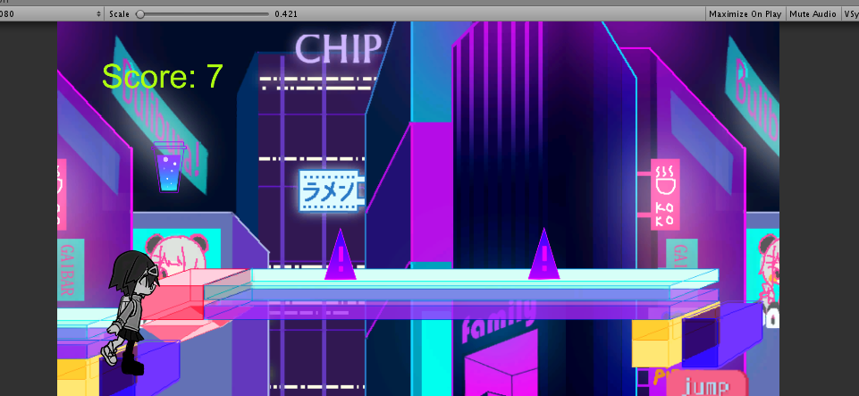
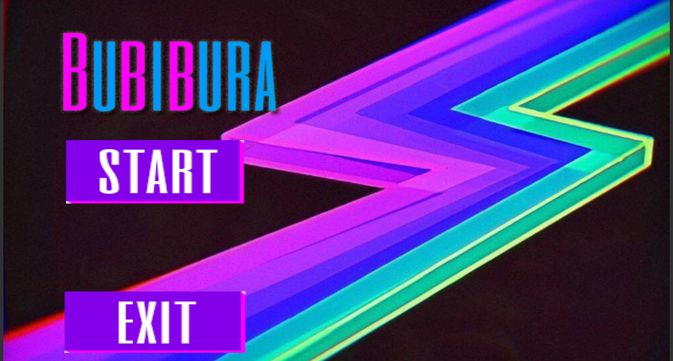
功能设计
界面设计

Slide 17
07
测试计划

Slide 18
测试计划说明
功能性测试
控制方式：人工
并对可能的出现的结果进行记录。
控制
控制方式：人工并对可能的出现的结果进行记录。
输入
输入：小组成员三人分别进行游戏测试，如注册，登录，选择人物及地图，进行游戏，游戏结算，退出游戏。
输出
预期的输出数据：游戏可能出现BUG，闪退或者按键失灵
过程
说明完成此项测试的一个个步骤和控制命令，包括测试的准备、初始化、中间步聚和运行结束方式。
任务 | 开始时间 | 结束时间
功能测试 | 2019年5月23日 | 2019年5月25日
用户界面测试 | 2019年5月26日 | 2019年5月29日
性能测试 | 2019年5月29日 | 2019年5月31日
配置测试 | 2019年6月1日 | 2019年6月3日
安装测试 | 2019年6月4日 | 2019年6月6日

Slide 19
08
组员绩效考评

Slide 20
会议记录
08
组员绩效考评

Slide 21




组员效绩考评
组长：
汪诗怡
组员：
马易安
组员：
王淑慧
92
（美工担当）所有原画设计
91
（策划担当）剧情动画设置
UI设置 场景设置
93
（策划担当）关卡界面设置
场景设置
UI设置

Slide 22
参考文献
[1]软件工程导论，第6版，张海藩，牟永敏（编著），清华大学出版社，2013
[2]软件项目管理，第2版，朱少民、韩莹（编著），人民邮电出版社，2007
[3]软件项目管理，Rajeev T Shandilya（编著），科学出版社，2010
[4]项目管理知识体系指南（PMBOK 指南)/项目管理协会

Slide 23
THANKS

